Slide 1
Hollywood Cinema
1960-1970

Slide 2
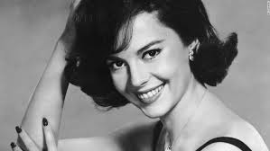
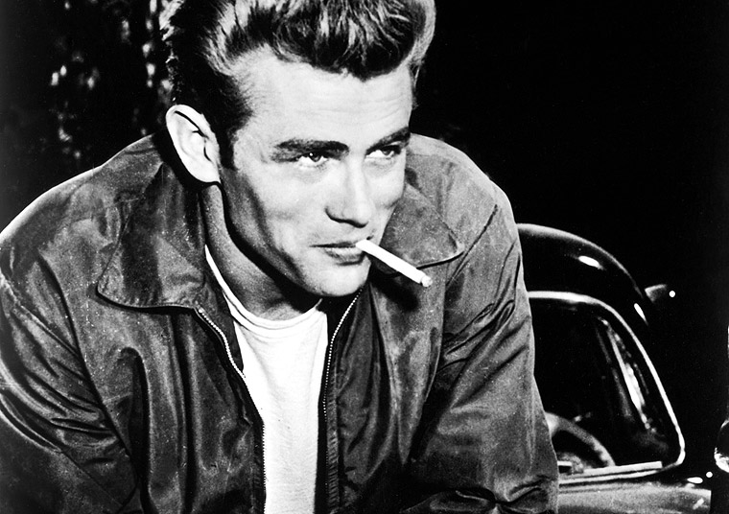
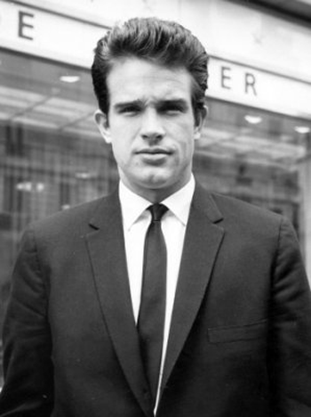
Διάσημοι ηθοποιοί της εποχής
Audrey Hepburn
Natalie Wood
James Dean
Warren Beatty

Slide 3
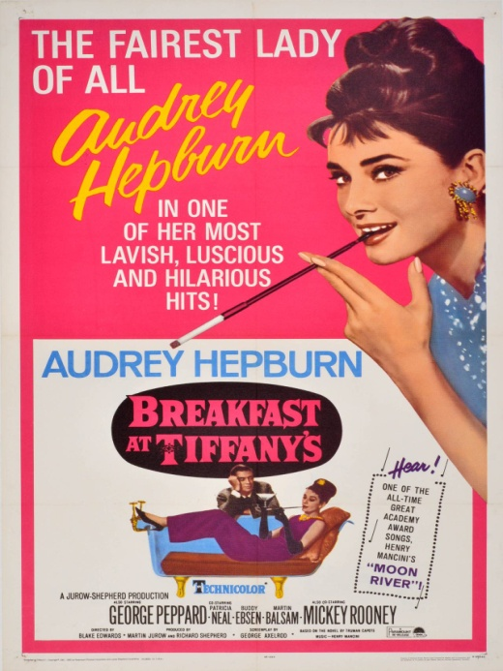
Ταινίες που παρακολουθήσαμε
Splendor in the grass 1961
Aristocats 1970
West
side
story
1961
Breakfast at Tiffany's 1961

Slide 4
Πιο αναλυτικά…

Slide 5
West side story
Δυο συμμορίες νεαρών ατόμων της Νέας Υόρκης βρίσκονται σε διαμάχη και η μια προσπαθεί να υπερισχύσει της άλλης. Η συμμορία των Πορτορικανών Sharks έχει ως αρχηγό της τον Μπερνάρντο και εκείνη των Νεοϋορκέζων αγγλοσαξώνων Jets έχει ως αρχηγό της τον Ριφ Κάποια στιγμή η αδελφή του Μπερνάρντο, Μαρία καταφθάνει στη Νέα Υόρκη και ο αδελφός της την προετοιμάζει για γάμο με τον φίλο του Κίνο, μέλος της συμμορίας του. Ένα βράδυ η Μαρία πηγαίνει σε ένα χορό και γνωρίζεται με τον Τόνι, πρώην μέλος των Jets. Οι δυο νέοι ερωτεύονται παρά το χάσμα που χωρίζει τους κόσμους τους βλέπονται κρυφά και αποφασίζουν να κλεφτούν προκειμένου να παντρευτούν. Παράλληλα οι δυο αντίπαλες συμμορίες αποφασίζουν να επιλύσουν τις διαφορές τους μια και καλή και δίνουν νυχτερινό ραντεβού σε μια υπόγεια διάβαση κάτω από τη λεωφόρο προκειμένου να αναμετρηθούν. Η Μαρία παρακαλεί τον Τόνι να συμμετάσχει στην αναμέτρηση ώστε να προσπαθήσει να αποτρέψει τη βία. Ο Τόνι όμως δεν καταφέρνει να αποτρέψει τη συμπλοκή και ο Μπερνάρντο σκοτώνει τον Ριφ, που είναι ο καλύτερος του φίλος κι έπειτα ο νεαρός σκοτώνει τον Μπερνάρντο. Ο Κίνο πληροφορείται για τη σχέση της Μαρίας με τον Τόνι και ορκίζεται εκδίκηση. Ψάχνει λοιπόν τον Τόνι για να τον σκοτώσει. Η τραγωδία χτυπάει το ζευγάρι των ερωτευμένων νέων το οποίο δε μπορεί να κάνει τίποτα ώστε να αποφύγει τη θανάσιμη έκβαση του τέλους.

Slide 6
Οι Αριστόγατες
Στο κοσμοπολίτικο Παρίσι, μια ηλικιωμένη εκατομμυριούχος αφήνει όλη της την περιουσία στη Δούκισσα, την αγαπημένη της γάτα και στα τρία μικρά γατάκια της. Το γέλιο και η περιπέτεια ξεκινάει όταν ο αχόρταγος και φιλόδοξος μπάτλερ διοργανώνει μια μεγάλη απάτη προκειμένου να πάρει το έλεγχο της περιουσίας. Όμως δεν είχε υπολογίσει τον Τόμας Ο’Μάλεϊ, τον σκληρό και τυχοδιώκτη γάτο της γειτονιάς και την αφιερωμένη στην τζαζ ορχήστρα του…

Slide 7
Breakfast at Tiffany's
Η ιστορία μας μεταφέρει σε μία παλιά, συνοικιακή πολυκατοικία της Νέας Υόρκης. Εκεί ζει μια νεαρή κοπέλα, η Holly Golightly συντροφιά με τον γάτο της. Κάθε βράδυ κι ένας άλλος συνοδός μένει παρατημένος έξω από το διαμέρισμά της. Κάπως έτσι η Holly με τα πελώρια μάτια και το πονηρό χαμόγελο, καταφέρνει να ζήσει. Κοροϊδεύοντας πλούσιους, ανόητους άνδρες, τάζοντάς τους έρωτα και αφήνοντάς τους να παρακαλούν στο κατώφλι της. Μοναδικό της όνειρο, να παντρευτεί έναν όμορφο εκατομμυριούχο και να είναι η ζωή της τόσο 'ήρεμη, ευτυχισμένη και ατάραχη', όσο το αγαπημένο της κοσμηματοπωλείο Tiffany's. Μία μέρα ένας νεαρός συγγραφέας θα μετακομίσει στον πάνω όροφο, σπιτωμένος από την κατά πολύ μεγαλύτερή, παντρεμένη ερωμένη του. Στο πρόσωπο της ατίθασης κοπέλας θα γνωρίσει τον έρωτα της ζωής του. Εκείνη, όμως, δεν θα πάψει να αδημονεί για τον εκατομμυριούχο των ονείρων της…

